Slide 1
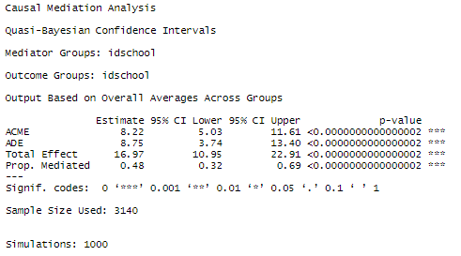

Libros en el hogar
Efectos totales
Libros en el hogar
16.97***
Conocimiento cívico
Efectos totales
Comprensión lectora
7.977***
1.024***
Libros en el hogar
Conocimiento cívico
8.75***
Efecto indirecto
7.977***
X 1.024*** = 8.22***
Proporción del efecto indirecto: 48%

Slide 2
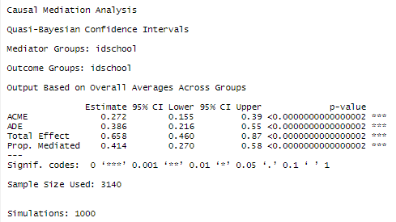

Ocupación
Efectos totales
Ocupación
0,658***
Conocimiento cívico
Efectos totales
Comprensión lectora
0.2668***
1.010***
Ocupación
Conocimiento cívico
0,386***
Efecto indirecto
0.2668 ***
X 1.010 *** = 272***
Proporción del efecto indirecto: 41%

Slide 3
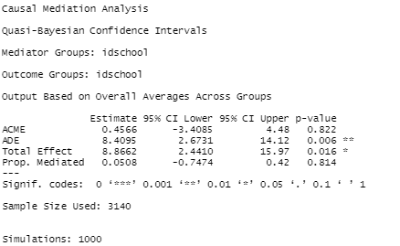

Educación
Efectos totales
Educación
8,8662***
Conocimiento cívico
Efectos totales
Comprensión lectora
0,36
1,01***
Educación
Conocimiento cívico
8,4095***
Efecto indirecto
0,36
X 1,010 *** = 0,456***
Proporción del efecto indirecto: 5%

